Slide 1

Los orígenes de la Filosofía

Slide 2

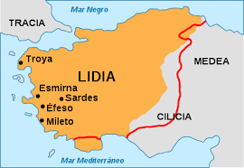
DIFERENCIA ENTRE ORIGEN Y COMIENZO
Según Jaspers, es importante poder distinguir el "origen" del "comienzo", si de Filosofía vamos a hablar.
El "comienzo" se localiza espacio-temporalmente: una importante línea de pensamiento, sostiene que la Filosofía comenzó en Grecia, por el Siglo VII- VI a. C., precisamente en Mileto, en la costa de la actual Turquía.
Es necesario aclarar que cuando mencionamos "Grecia", no hacemos referencia al país que hoy tiene ese nombre. En aquellos días Grecia coincidía en gran medida con la Grecia actual pero también con la costa actual de Turquía, el sur de la actual Italia y la isla de Sicilia (esta zona era llamada la Magna Grecia), y algunas zonas costeras del sur de la Francia actual, como la ciudad de Massalia (actualmente Marsella).

Slide 3
El "origen" puede ser múltiple

Slide 4
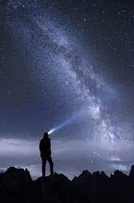
Asombro o admiración

Slide 5
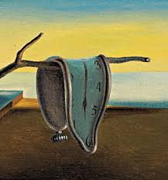
Duda (metódica, no escéptica)

Slide 6
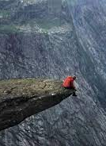
Situaciones límites

Slide 7
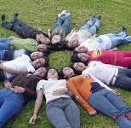
Comunicación

